Slide 1
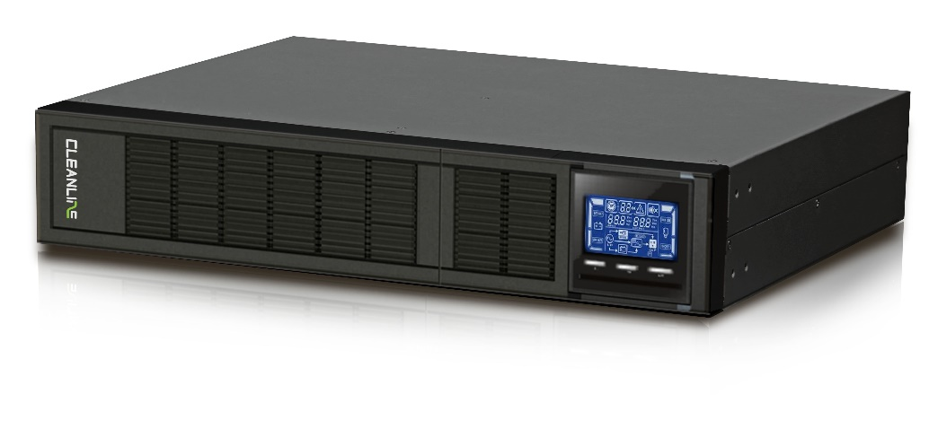
อบรบการใช้งานและการบำรุงรักษาเบื้องต้น
เครื่องสำรองไฟฟ้า (UPS)
รุ่น TR-1000 & TR-2000

Slide 2

หัวข้อในการอบรม
รายละเอียดทางเทคนิคเครื่องสำรองไฟฟ้า (UPS)
ขั้นตอนการเปิด-ปิดเครื่องสำรองไฟฟ้า (UPS)
หน้าจอแสดงผลเครื่องสำรองไฟฟ้า (UPS)
สัญญาณเตือนและรหัสข้อผิดพลาด
การแก้ปัญหาเบื้องต้น
การดูแลรักษาเครื่องสำรองไฟ

Slide 3


รายละเอียดทางเทคนิคเครื่องสำรองไฟฟ้า (UPS)
True On Line Double Conversion Design
รายละเอียดทางเทคนิคเครื่องสำรองไฟฟ้าของรุ่น TR-1000 & TR-2000
- การทำงานแบบ True On-line Double Conversion Design ให้กระแสไฟฟ้าที่คงที่และต่อเนื่องตลอดเวลา
- สามารถรับแรงดันไฟฟ้าทางด้านขาเข้าที่แปรเปลี่ยนโดยที่ยังคงไว้ซึ่งความเที่ยงตรงของไฟฟ้าขาออก
- Input TR-1000
110 – 300Vac at 50% Load , 160 - 300Vac at 100% Load
- Output 220 Vac ผิดพลาดไม่เกิน +/-1%
- สัญญาณไฟฟ้าขาออกเป็น Pure Sine Wave

Slide 4
รายละเอียดทางเทคนิคเครื่องสำรองไฟฟ้า (UPS)
True On Line Double Conversion Design
รายละเอียดทางเทคนิคเครื่องสำรองไฟฟ้าของรุ่น TR-1000 & TR-2000
- มีความสามารถในการป้องกันการใช้งานเกินกำลัง และไฟฟ้าลัดวงจร (overload & short circuit protection)
- แสดงสภาวะการทำงานต่างๆ ของ UPS อย่างละเอียด
- มีสัญญาณเสียงเตือนในกรณี Battery mode, Low Battery, Overload and Fault
- สามารถสั่งทดสอบแบตเตอรี่ได้ (Self Test)
- สามารถเลือกเปิด-ปิดเสียงเตือนในขณะสำรองไฟฟ้าได้ (Alarm Mute)
- สามารถเลือกให้เครื่องสำรองไฟฟ้าทำงานในโหมดประหยัดพลังงานได้ (ECO Mode)

Slide 5
รายละเอียดทางเทคนิคเครื่องสำรองไฟฟ้า (UPS)
True On Line Double Conversion Design
รายละเอียดทางเทคนิคเครื่องสำรองไฟฟ้าของรุ่น TR-1000 & TR-2000
- Automatic Transfer Switch สำหรับการโอนย้ายแหล่งพลังงานโดยไม่มีการขาดหายของสัญญาณ
- มีระบบ Emergency Power Off (EPO) เพื่อปิดระบบ UPS ในกรณีฉุกเฉินได้
- มีพอร์ตสำหรับเชื่อมต่อกับคอมพิวเตอร์ เพื่อตรวจสอบและควบคุมการทำงานของ UPS
- มีระบบ Battery Temperature Compensation โดยวิธีการลดระดับแรงดันชาร์จแบตเตอร์รี่เมื่ออุณหภูมิสูงขึ้น เพื่อเพิ่มอายุการใช้งานของแบตเตอร์รี่
- สามารถเพิ่มระยะเวลาสำรองไฟได้ด้วย External Battery
- แบตเตอรี่ที่ใช้เป็นแบบ Sealed Lead Acid Maintenance Free

Slide 6
รายละเอียดทางเทคนิคเครื่องสำรองไฟฟ้า (UPS)
Block Diagram
Bypass
Power Factor Correction
Inverter
STS
I/P
O/P
Charger
Booster
Battery

Slide 7
รายละเอียดทางเทคนิคเครื่องสำรองไฟฟ้า (UPS)
Block Diagram
สภาวะปกติ
Bypass
Power Factor Correction
Inverter
STS
I/P
O/P
Charger
Booster
Battery

Slide 8
รายละเอียดทางเทคนิคเครื่องสำรองไฟฟ้า (UPS)
Block Diagram
สภาวะสำรองไฟ
Bypass
Power Factor Correction
Inverter
STS
I/P
O/P
Charger
Booster
Battery

Slide 9
รายละเอียดทางเทคนิคเครื่องสำรองไฟฟ้า (UPS)
Block Diagram
สภาวะบายพาส
Bypass
Power Factor Correction
Inverter
STS
I/P
O/P
Charger
Booster
Battery

Slide 10
ขั้นตอนการเปิด-ปิดเครื่องสำรองไฟฟ้า (UPS)

Slide 11
การเปิดเครื่อง ขณะที่ไฟฟ้าด้านเข้าปกติ
ตรวจสอบระบบไฟฟ้าด้านเข้า
กดปุ่ม ON/ENTER หน้าเครื่อง ค้างไว้ 0.5 วินาที เพื่อเปิดเครื่อง (จะได้ยินเสียงเตือนดัง 1 ครั้ง)
หลังจากนั้น 2-3 วินาที เครื่องจะทำงานในสถานะปกติ (AC MODE) หรือ INVERTER จะจ่ายไฟให้กับอุปกรณ์
การปิดเครื่อง
กดปุ่ม OFF/ESC ด้านหน้าเครื่อง ค้างไว้ 0.5 วินาที จะมีเสียงร้องเตือน 1 ครั้ง UPS ปิด

Slide 12
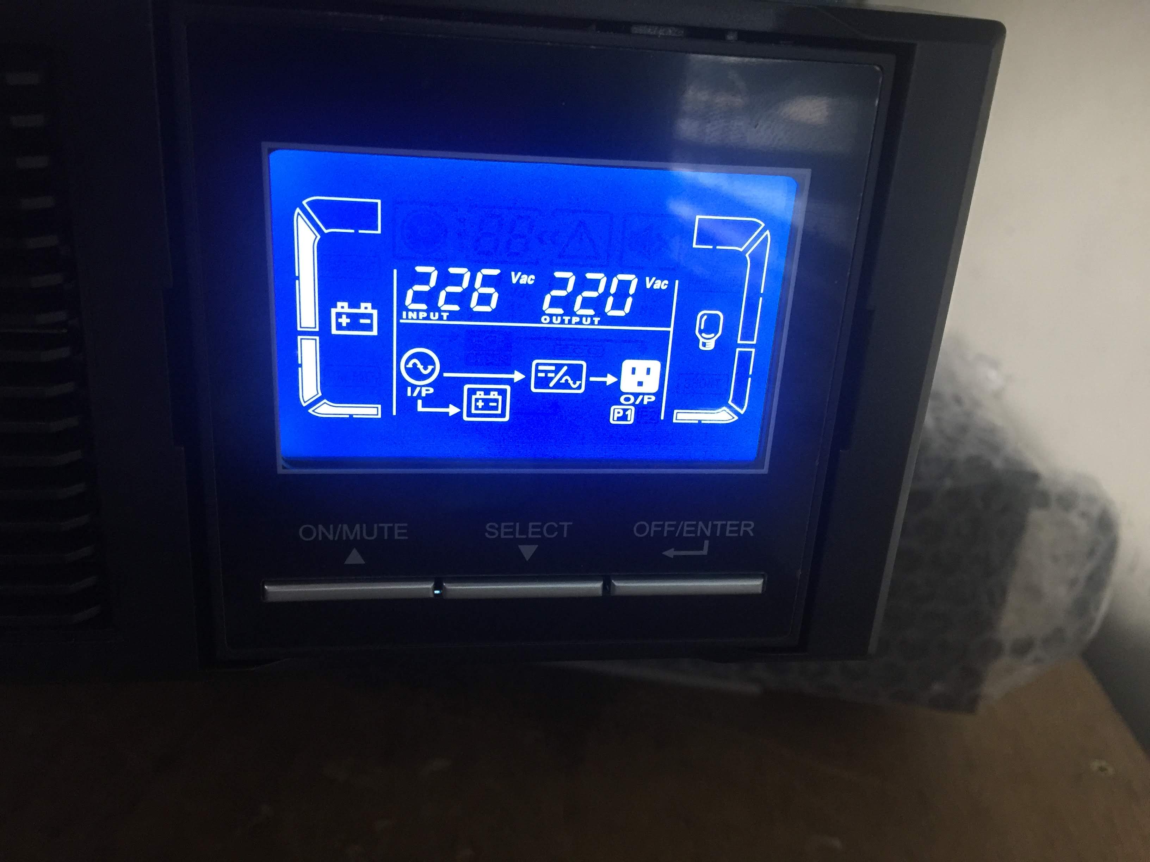
ตำแหน่งปุ่มรุ่น TR-1000
ปุ่มเปิด/
ปุ่มปิด

Slide 13
หน้าจอแสดงผลเครื่องสำรองไฟฟ้า (UPS)
1. ข้อมูลไฟฟ้าขาเข้าและแรงดันแบตเตอรี่
6. ปริมาณอุปกรณ์ต่อพ่วง
2. เวลาสำรองไฟ
7. สถานะชุดจ่ายไฟขาออกแบบกำหนดเองได้
3. การทำงานผิดพลาด (Fault Code)
8. สถานะการทำงานของเครื่อง
4. เปิด-ปิดเสียงเตือน
9. ปริมาณแบตเตอรี่
5. ข้อมูลไฟฟ้าขาออกและแรงดันแบตเตอรี่

Slide 14

การปิดเสียงเตือนของเครื่อง UPS
1. ตรวจสอบการทำงานของเครื่องต้องอยู่ในสถานะจ่ายไฟสำรองจากแบตเตอรี่เท่านั้น
2. กดปุ่ม MUTE/DOWN ที่ด้านหน้าเครื่องค้างไว้ประมาณ 5 วินาที เครื่องจะแสดงสัญลักษณ์ ลำโพงมีเครื่องหมายกากบาทแสดงถึงการปิดเสียงเตือนเรียบร้อยแล้ว
3. เมื่อเครื่องจ่ายไฟสำรองจากแบตเตอรี่จนใกล้หมด เครื่องจะกลับมาส่งเสียงเตือนอีกครั้งโดยอัตโนมัติ และไม่สามารถปิดเสียงเตือนได้

Slide 15
สัญญาณเตือนของเครื่อง UPS

Slide 16
รหัสข้อผิดพลาด

Slide 17
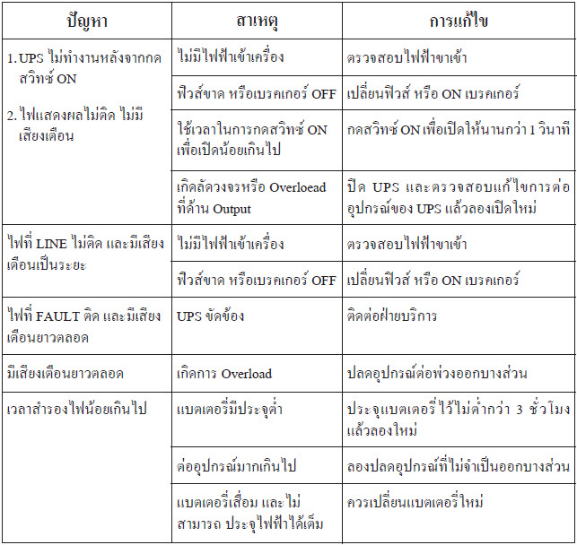
การแก้ปัญหาเบื้องต้น

Slide 18
การดูแลรักษาเครื่องสำรองไฟ
ดูแลเรื่องความสะอาด โดยใช้ผ้าแห้งทำความสะอาดที่ตัวเครื่อง
ดูแลเรื่องการระบายอากาศ อุณหภูมิที่เหมาะสม และปราศจากฝุ่นละออง
ไม่ควรนำอุปกรณ์ทำความร้อนหรือที่กินไฟมากๆ มาใช้งานกับ UPS

Slide 19
ถาม - ตอบ

Slide 20
ขอบคุณครับ
บริษัท เพาเวอร์เมติค จำกัด

